Slide 1
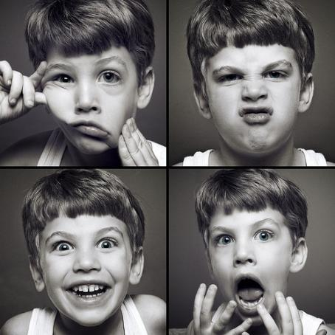
Эмоции и здоровье
© Шишкина Е.М., учитель физической культуры МБОУ «СОШ № 5», г. Инта

Slide 2
Организацией здравоохранения принято следующее определение здоровья:
«Здоровье – это состояние полного физического, душевного и социального благополучия, а не только отсутствие болезней и физических недостатков»

Slide 3


Факторы влияющие на здоровье:
Образ жизни
Наследственность
Внешняя среда
Природно-климатические условия
Медицинское обслуживание

Slide 4
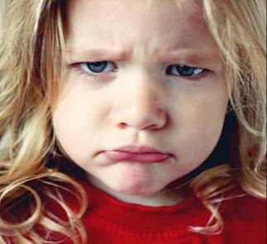
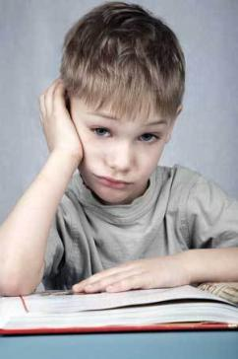
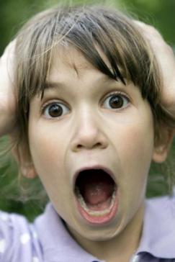


Slide 5
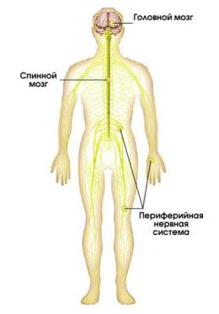
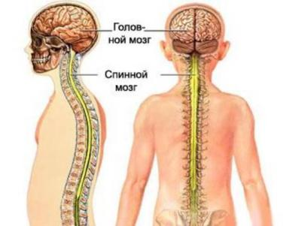
Мозг и нервы составляют нервную систему

Slide 6
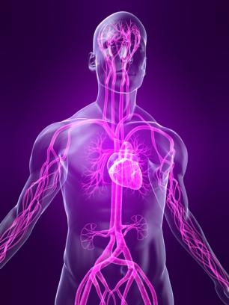
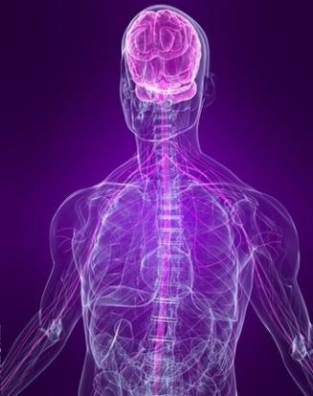
Нервы передают сигналы от органов, мышц, кожи мозгу

Slide 7


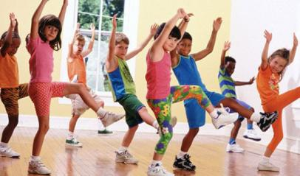
Переключение с умственной работы на физическую

Slide 8
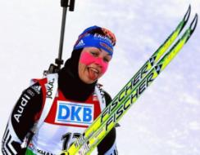
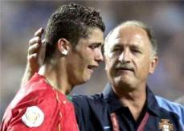
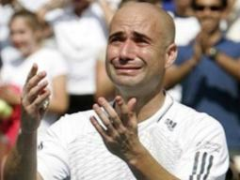
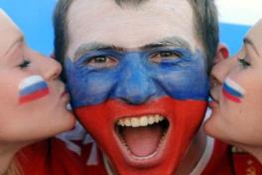
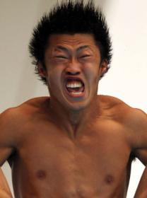
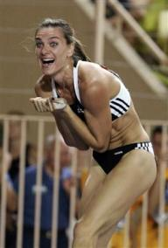
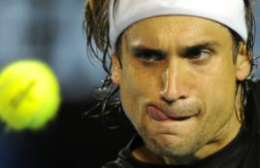

Slide 9
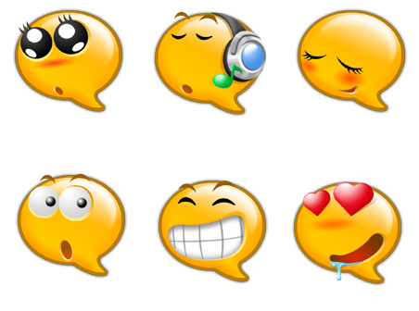
Положительные и отрицательные эмоции
Страх
Гнев
Радость
Восторг
Печаль
Тоска

Slide 10
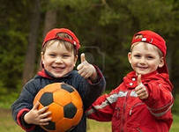

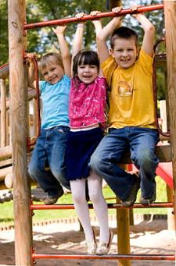

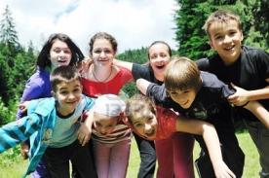
Положительные эмоции

Slide 11
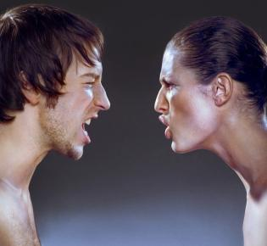
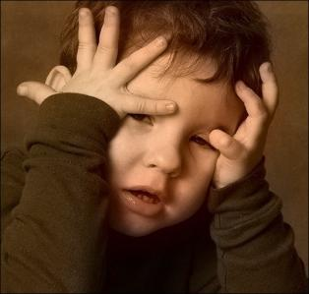
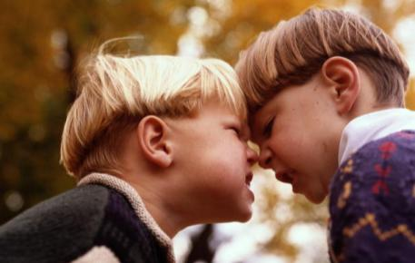
Отрицательные эмоции

Slide 12
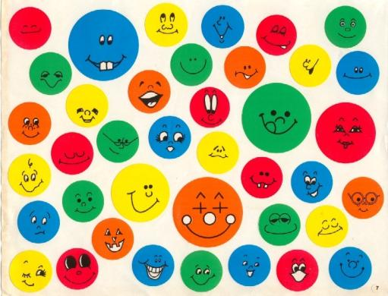
Успехи в учебе, в спорте, помощь в домашних делах, добрые отношения – залог успехов в жизни

Slide 13
Правила общения
Никогда не берите без спросу чужого делитесь с друзьями, тем, что имеете
Если вы обидели друга, попросите у него прощения
Не держите обиду на других, не будьте злопамятными
Зовут играть -идите, не зовут - сами попроситесь участвовать в игре, это не стыдно
Играйте честно
Не ябедничайте
Не грубите
Будьте опрятными
Если вы добились успеха, не зазнавайтесь

Slide 14
Правила честной игры
Только честная игра равных, иначе и победа не интересна
Достойно переживайте поражение, не злитесь, не лезьте с кулаками на того, кто по-вашему, виноват в поражении
Если вы выиграли – радуйтесь, но не задавайтесь
Научите других тому, что умеете сами
Сами учитесь у других
Если что-то не получается, будьте терпеливы и обязательно добьетесь успеха
Учитесь на своих ошибках
Никогда не унывайте при неудачах

Slide 15


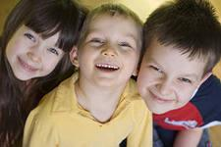
Улыбка и добрый смех – те частички радости, которые помогают жить, учиться, справляться с трудностями

Slide 16

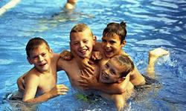
Из всех эмоций лучше всех,
Которые рождают смех.
Смеяться, право не грешно,
Когда действительно смешно!
Здоровье – царство смеха,
Сам смех – тропа к успеху.
И нам всё удаётся
Когда душа смеётся!
Счастливый ребенок смеётся,
Солнечный зайчик смеётся,
И утренний лес смеётся
Птичьими голосами.
В объятия смеха спеши!
Смех – это душ для души!
Ю.А. Мерзляков

Slide 17



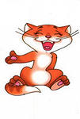
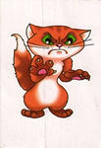

Соедините стрелку с эмоцией лисёнка
радость
злость
испуг
удивление
печаль
обида

Slide 18
Правильный ответ
радость
злость
испуг
удивление
печаль
обида

Slide 19
Контрольные вопросы
1. Из чего состоит нервная система?
2. Назовите положительные и отрицательные эмоции.
3. Какие эмоции вызовут у вас следующие ситуации:
Ваш обидчик упал, сильно ушибся и плачет
Вас ругают , а вы не виноваты
В вас пополи снежком. Тот, кто это сделал от души смеется
Одноклассник попросил у вас карандаш, а он у него в руках сломался

Slide 20


Уровень моей успешности
- Я все запомнил! Я чувствую себя уверенно!
- Я запомнил не весь материал.
И я чувствую себя не совсем уверенно!
- Я старался! Но не все смог запомнить. Придется перечитывать свой конспект!

Slide 21

Спасибо за урок!

